Slide 2
Welkom bij de profielkeuzevoorlichting
Wij starten om 19.00 uur

Slide 3


Anouk Filius
Decaan tto, atheneum, havo, mavo
Profielkeuze 3 havo

Slide 4
1. Profielkeuze

Slide 5

Profielen

Slide 6
Opbouw van de profielen
Gemeenschappelijk deel 2 examenvakken
Profielvakken 3 examenvakken
Profielkeuzevakken 1 examenvak
Keuze examenvakken 1 examenvak
Vrije deel 0 examenvakken
Evt. extra examenvak 0 of 1 examenvak
                7 of 8 examenvakken

Slide 7
Gemeenschappelijk deel
Nederlands
Engels
Culturele en kunstzinnige vorming
Lichamelijke opvoeding
Maatschappijleer (4 havo)
Profielwerkstuk (5 havo)
Het gemeenschappelijk deel is voor elk profiel hetzelfde

Slide 8
Natuur & Techniek
Voor wie?
Interesse in natuurwetenschap
Ruimtelijk inzicht
Analytisch denkvermogen
Wat kun je ermee?
Techniek
Onderzoek en ontwerp

Slide 9
Natuur & Techniek
Profielvakken
Wiskunde B
Natuurkunde
Scheikunde
Profielkeuzevak
Biologie
Keuze examenvakken (1 keuze)
Economie
Bedrijfseconomie
Aardrijkskunde
Kunst (drama)
Kunst (beeldende vorming)
Bewegen, sport en maatschappij (bsm)

Slide 10
Natuur & Gezondheid
Voor wie?
Interesse in medische wereld of natuur
Goed in exacte vakken
Werken met mensen, dieren of planten
Wat kun je ermee?
Gezondheidszorg
Voeding
Landschapsinrichting

Slide 11
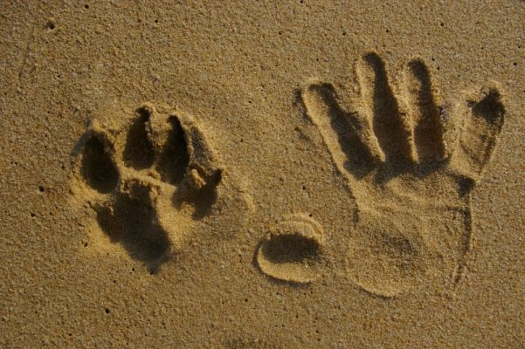
Natuur & Gezondheid
Profielvakken
Wiskunde A of wiskunde B
Biologie
Scheikunde
Profielkeuzevakken (1 keuze)
Natuurkunde
Aardrijkskunde
Keuze examenvakken (1 keuze)
Natuurkunde
Aardrijkskunde
Economie
Bedrijfseconomie
Kunst (drama)
Kunst (beeldende vorming)
Bewegen, sport en maatschappij (bsm)
Beide gekozen? Ook NT!

Slide 12
Economie & Maatschappij
Voor wie?
Organisatietalent
Interesse in economie, handel of management
Rekenen en onderzoeken
Wat kun je ermee?
Economie
Management
Financieel

Slide 13

Economie & Maatschappij
Profielvakken
Wiskunde A of Wiskunde B
Economie
Geschiedenis
Profielkeuzevakken (1 keuze)
Duits
Frans
Aardrijkskunde
Bedrijfseconomie
Keuze examenvakken (1 keuze)
Duits
Frans
Aardrijkskunde
Bedrijfseconomie
Kunst (drama)
Kunst (beeldende vorming)
Bewegen, sport en maatschappij (bsm)

Slide 14
Cultuur & Maatschappij
Voor wie?
Behulpzaam
Communicatieve vaardigheden
Origineel of creatief
Wat kun je ermee?
Sociale hulpverlening
Onderwijs
Kunst, taal en cultuur
Media

Slide 15

Cultuur & Maatschappij
Profielvakken
Geschiedenis
Aardrijkskunde
Duits of Frans
Profielkeuzevakken (1 keuze)
Duits
Frans
Kunst (drama)
Kunst (beeldende vorming)
Keuze examenvakken (1 keuze)
Duits
Frans
Wiskunde A
Bewegen, sport en maatschappij (bsm)
Kunst (drama)
Kunst (beeldende vorming)

Slide 16
Hoe kies je een profiel?
Kijk naar de verplichte profielvakken:
  Welke vind je het leukst?
  Waar ben je goed in?
  Betere match = grotere kans succes

Slide 17
Verplichte vakken per profiel
Wiskunde B Scheikunde Biologie Natuurkunde | Wiskunde A/B Scheikunde Biologie Natuurkunde/ aardrijkskunde | Wiskunde A/B Geschiedenis Economie | Frans/Duits Geschiedenis Aardrijkskunde
+ 1 | + 1 | + 2 | + 2

Slide 18
Hoe kies je een profiel?
2. Weet je al welke beroepsrichting je later wilt doen?
  Beroepenvlog
  Verplichte vakken?
  Evt. later deelcertificaten mogelijk
Diploma = belangrijkst!
liever haalbare en passende keuze dan zoveel mogelijk open laten

Slide 19
Verplichte vakken/profielen
Bouwkunde E&M, N&G, N&T
Hoger hotelonderwijs Economie en Frans of Duits
Bedrijfskunde Economie en wiskunde A of B
Bedrijfseconomie Economie/beco en wiskunde A of B
Toegepaste psychologie Wiskunde A of B
Industrieel product ontwerpen Wiskunde A of B
European studies Frans of Duits
Fysiotherapie geen (biologie wel een pré)
Leraar Basisonderwijs (Pabo) geen (evt. test gs, ak, bi/na)
Soc. pedagogische hulpverl. geen
Sport geen
Journalistiek geen
HBO-rechten geen
ICT geen

Slide 20
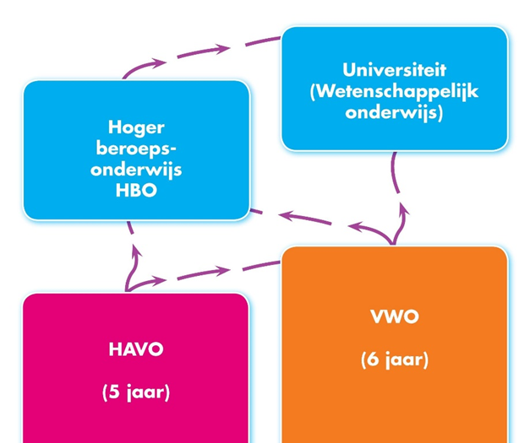
Hoe kies je een profiel?
3. Wil je de doorstroom naar het vwo open houden?
  Extra examenvak nodig
    Ten minste Duits of Frans én wiskunde

Slide 21
Extra examenvak
Om doorstroom vwo open te houden:
  Min. eisen vwo: wiskunde + Duits/Frans extra
    Bij CM/EM die dit al hadden: + extra vak dat binnen profiel wordt aangeboden
    Bij Dyslexie: vak dat binnen profiel wordt aangeboden
    of
Vrije extra keuze:
  Niet gegarandeerd: pas toegekend na start schooljaar
  Vak dat binnen profiel wordt aangeboden

Slide 22
2. Profielkeuzetraject

Slide 23
Tijdpad vervolgtraject
Vandaag
21 en 22 maart(MOL)
13 juli
Tot 11 maart
Profielkeuze invoeren Magister
Mentorgesprekken profielkeuze (adviezen + doorstroom)
Tekenen profielkeuzeformulier + evt. bespreken afstroom
Laatste wijzigingen vakkenpakket

Slide 24
Vakadvies
Kans overgaan/diploma
Werkhouding en inzicht
Extra kolom natuurkunde/scheikunde
Een voldoende in 3 havo is geen garantie voor goed resultaat 4/5 havo
Voorspellende waarde adviezen
  Onderzoek 3h (3 jaar terug):
    64%: blijven zitten/afgestroomd
    7,7%: géén onvoldoende als eindcijfer in 4 en 5 havo
Wel kiezen? Gesprek vakdocent

Slide 25
Keuze wijzigen?
Wisselen kan tot november in 4 havo
Voorwaarde:
Toestemming coördinator, ouders, mentor, nieuwe docent, decaan en roostermaker
Wijzigingen na 13 juli niet gegarandeerd

Slide 26
Bevorderingsnormen
Een leerling wordt bevorderd naar 4 havo indien:
• max 1 TKP in Engels, Nederlands en wiskunde én
• max 1 TKP in voor 4 havo gekozen profiel- of profielkeuzevakken én
• max 3 TKP totaal én
• een gemiddelde van 6,0 of hoger
Wiskunde B: min 6,0 voor toetsen bij extra lessen
Extra vak: min 5,5 voor extra vak

Slide 27
Bevorderingsnormen tto
Extra bevorderingsnormen tto:
Voldoet aan de door school gestelde eisen voor Bilingual Attitude (BA) én
een Junior Certificate gehaald
Invulling bovenbouw:
Engels op hoger niveau
Ckv, maatschappijleer en lo in het Engels
Global Perspectives en internationale uitwisseling
Regulier examen Engels én een tto-examen (AS examen)

Slide 28
Stappen profielkeuze
Kunst als uitgangspunt
Volg instructies in Magister
Michelle Terpstra (administratie), Rico Hoogenboom(coördinator) en Anouk Filius (decaan) zijn digitaal aanwezig voor vragen
Stel de vragen in de chat. Houd er rekening mee dat zij bij meerdere klassen tegelijk zijn, dus dat zij mogelijk niet direct kunnen reageren
Je kunt bij mevrouw Terpstra vragen of jouw profielkeuze binnen is. Als dat is gebeurd, kun je de vergadering verlaten

Slide 29
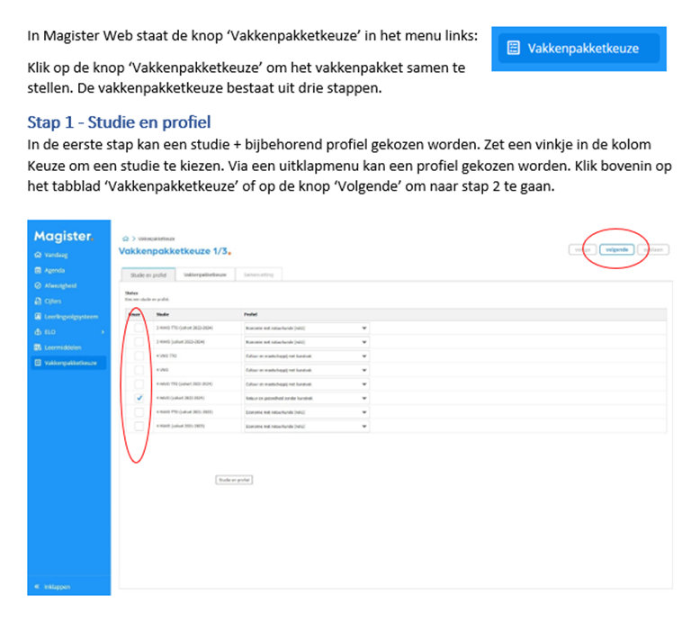
Studie en profiel

Slide 30
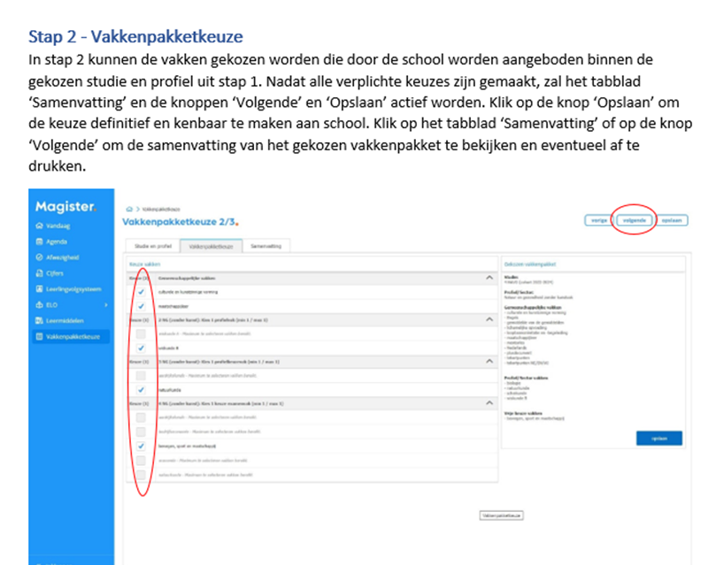
Vakkenpakket

Slide 31
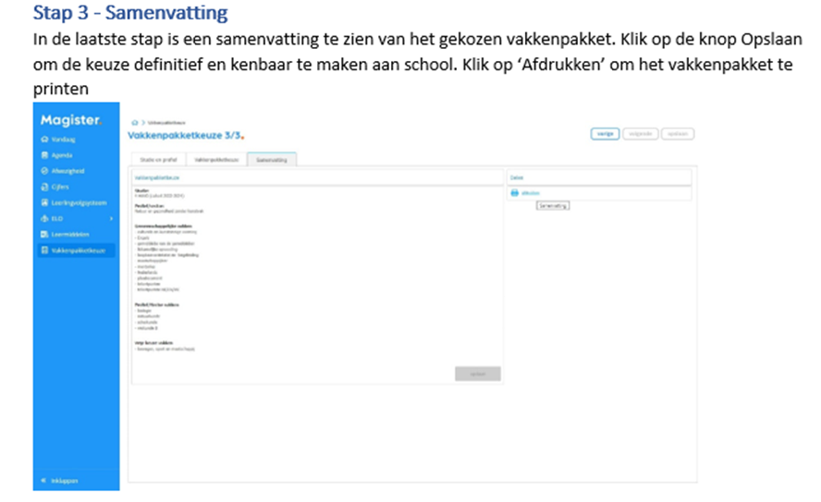
Samenvatting

Slide 32
Vragen over profielkeuze
  Mail de decaan: a.filius@schoter.nl
  Of kom langs in lokaal 320
  Maandag, dinsdag, donderdag, vrijdag
  Veel succes!

